Slide 1



『数据结构 · DATA STRUCTURES』
第二章 线性表
李忠月
温州大学计算机科学与工程学院
Copyright © 2008, All rights reserved.

Slide 2

第二章 线性表
本章要求
  了解线性表的逻辑结构特性是数据元素之间存在着线性关系，在计算机中表示这种关系的两类不同的存储结构是顺序存储结构和链式存储结构；
  熟练掌握这两类存储结构的描述方法，以及线性表的各种基本操作的实现；
  能够从时间和空间复杂度的角度综合比较线性表两种存储结构的不同特点及其适用场合；
  掌握用线性表来表示一元多项式的方法及相应操作的实现。
重点和难点
  掌握单链表、循环链表、双向链表
  线性表在多项式中的应用

Slide 3

第二章 线性表
线性表的概念及其抽象数据类型定义
线性表的顺序存储
线性表的链式存储
  单链表
  循环链表
  双向链表
线性应用——一元多项式的表示及相加
要点小结
参考书目及网络资源
讨论时间

Slide 4
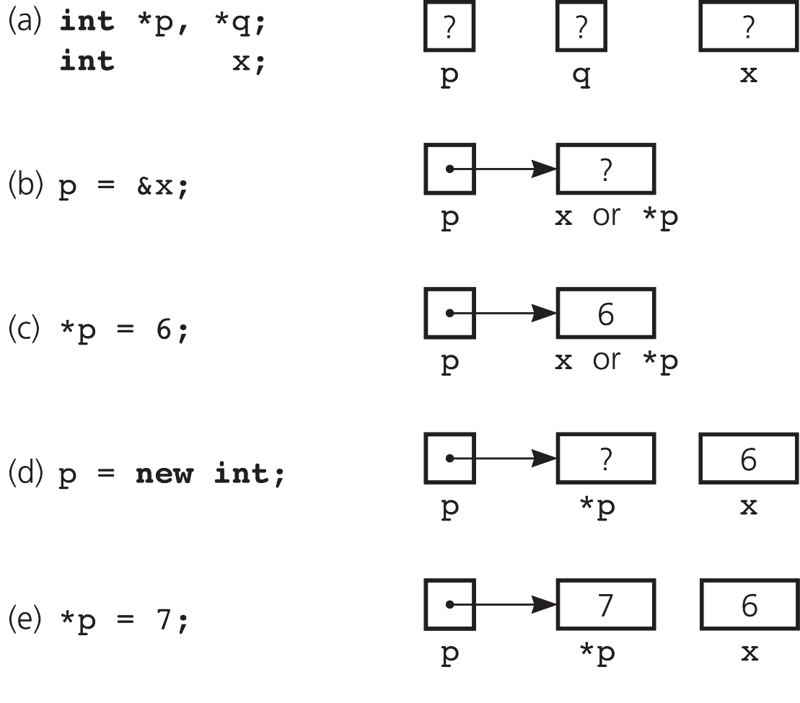
复习：Pointers
(a) declaring pointer variables; (b) pointing to statically allocating memory; (c) assigning a value; (d) allocating memory dynamically; (e) assigning a value

Slide 5
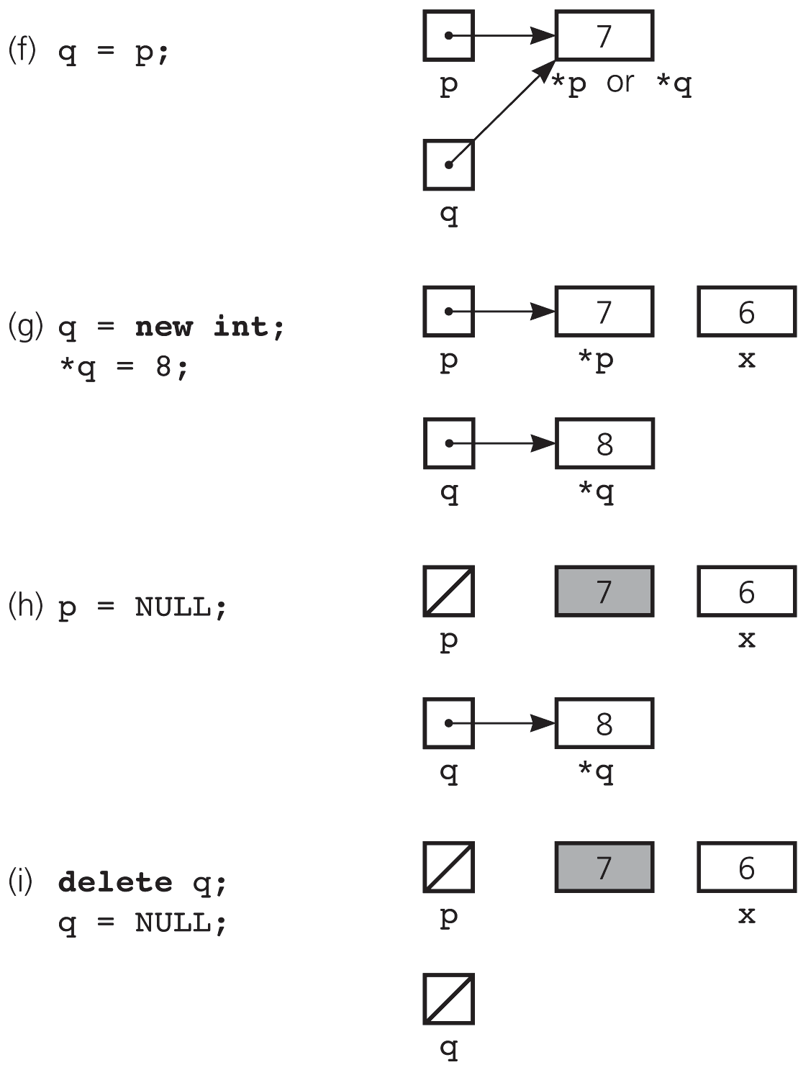
(f) copying a pointer; (g) allocating memory dynamically and assigning a value; (h) assigning NULL to a pointer variable; (i) deallocating memory

Slide 6
一、线性表的概念及其抽象数据类型定义
线性表(Linear List)是由n(n≥0)个数据元素(结点)a₁,a₂,……,a_{n}组成的有限序列。
  数据元素的个数n定义为表的长度。当n=0时，称为空表。
  将非空的线性表(n＞0)记作:(a₁，a₂，…，a_{n})
  数据元素a_{i}(1≤i≤n)只是个抽象符号，其具体含义在不同情况下可以不同。它既可以是原子类型，也可以是结构类型但同一线性表中的数据元素必须属于同一数据对象。

Slide 7


1、线性表的逻辑结构
除第一个元素外，其他每一个元素有且仅有一个直接前驱。
除最后一个元素外，其他每一个元素有且仅有一个直接后继。
原则上讲，线性表中元素的数据类型可以不相同。但采用的存储表示可能会对其有限制。

Slide 8
线性表的概念
在较为复杂的线性表中，数据元素(data elements)可由若干数据项组成。
含有大量记录的线性表称为文件(file)。
数据对象(data object)是性质相同的数据元素集合。
数据项
学号 | 姓名 | 性别 | 籍贯 | 出生年月 | 住址
101 | 赵红玲 | 女 | 河北 | 1983.11 | 北京
… | … | … | … | … | …
记录

Slide 9
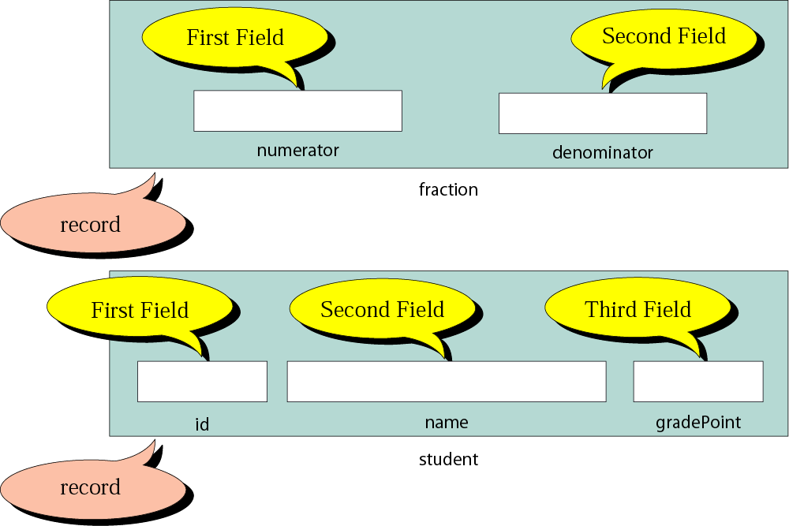
数组与记录
数组：元素类型相同
记录：元素类型相同或不同，但元素须相关

Slide 10
线性表的特点
同一性：线性表由同类数据元素组成，每一个a_{i}必须属于同一数据对象。
有穷性：线性表由有限个数据元素组成， 表长度就是表中数据元素的个数。
有序性：线性表中表中相邻数据元素之间存在着序偶关系<a_{i}, a_{i}+1>。
线性表是一种最简单的数据结构，数据元素之间是由一前驱一后继的直观有序的关系确定；
线性表是一种最常见的数据结构，矩阵、数组、字符串、堆栈、 队列等都符合线性条件。

Slide 11
2、线性表的抽象数据类型定义
ADT LinearList{
数据元素: D={a_{i}| a_{i}∈D₀, i=1, 2, …,n,n≥0,D₀为某一数据对象}
关系: S={<a_{i}, a_{i+1}> | a_{i}, a_{i+1}∈D₀，i=1, 2, …, n-1}
基本操作:
InitList(L): 初始化
DestroyList(L): 销毁
ClearList(L): 置空表
EmptyList(L): 判断表是否为空
ListLength(L): 求表长
Locate(L, e): 查找
GetData(L, i): 求第i个结点
InsList(L, i, e): 在L中第i个位置之前插入新的数据元素e
DelList(L, i, *e): 删除
}ADT LinearList

Slide 12
在实际问题中对线性表的运算可能很多
  将两个或两个以上的线性表合并成一个线性表；
  把一个线性表分拆成两个或两个以上的线性表；
  多种条件的合并、分拆、复制、排序等运算。
  可利用基本运算的组合来实现复合运算。
线性表的抽象数据类型定义中给出的各种操作是定义在线性表的逻辑结构上的，用户只需了解各种操作的功能，而无须知道它的具体实现。各种操作的具体实现与线性表具体采用哪种存储结构有关。

Slide 13
二、线性表的顺序存储

Slide 14
1、线性表的顺序存储结构
指用一组地址连续的存储单元依次存储线性表中的各个元素，使得线性表中在逻辑结构上相邻的数据元素存储在相邻的物理存储单元中。
  即通过数据元素物理存储的相邻关系来反映数据元素之间逻辑上的相邻关系。
  采用顺序存储结构的线性表通常称为顺序表。
  假设线性表中有n个元素，每个元素占k个单元，第一个元素的地址为loc(a₁)，则可以计算出第i个元素的地址loc(a_{i})：
  loc(a_{i}) =loc(a₁)+(i-1)×k
  其中loc(a₁) 称为基址。

Slide 15
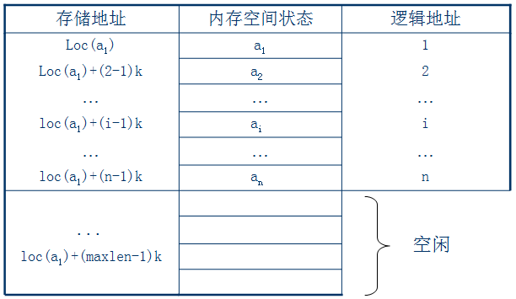
顺序表存储示意图

Slide 16
顺序存储结构的C语言定义
#define MAXSIZE 100；
typedef struct
{
ElemType elem[MAXSIZE];
/*记录线性表中最后一个元素在数组elem[ ]中
的位置(下标值),空表置为-1*/
int last;
}SeqList;
区分元素的序号和数组的下标，如a₁的序号为1，而其对应的数组下标为0。

Slide 17
2、线性表顺序存储结构的基本运算
查找操作
插入操作
删除操作
顺序表合并算法
……

Slide 18
（1）查找操作

Slide 19
按序号查找Locate(L, i)
要求查找线性表L中第i个数据元素，其结果是L.elem[i-1]或L->elem[i-1]。

Slide 20
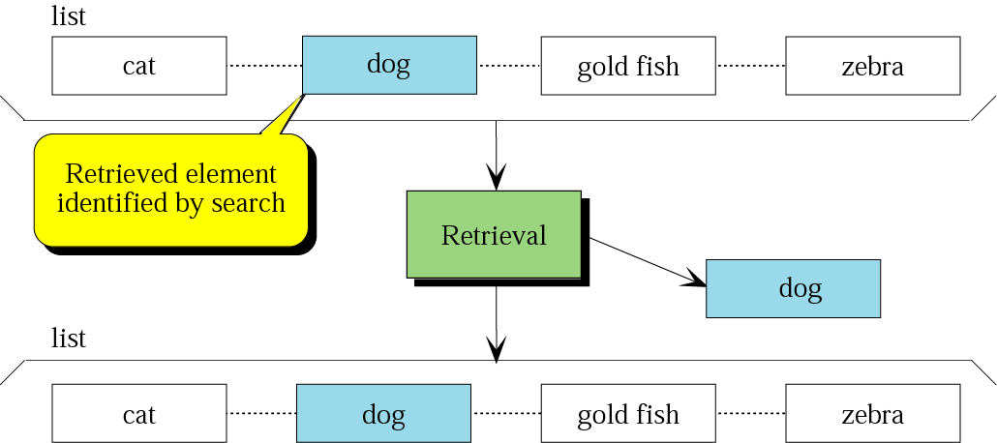
按内容查找Locate(L, e)
要求查找线性表L中与给定值e相等的数据元素。若在表L中找到与e相等的元素，则返回该元素在表中的序号；若找不到，则返回一个“空序号”，如-1。

Slide 21
算法描述
int Locate(SeqList L, ElemType e)
{ i=0 ;
while((i<=L.last)&&(L.elem[i]!=e))
i++;
if(i<=L.last)
return(i+1);
else
return(-1);
}
算法的时间复杂度为O(n)

Slide 22
（2）插入操作
线性表的插入运算是指在表的第i (1≤i≤n+1)个位置，插入一个新元素e，使长度为n的线性表 (e₁，…，e_{i-1}，e_{i}，…，e_{n}) 变成长度为n+1的线性表(e₁，…,e_{i-1}，e，e_{i}，…，e_{n})。
算法思想：
用顺序表作为线性表的存储结构时，由于结点的物理顺序必须和结点的逻辑顺序保持一致，因此必须将原表中位置n， n-1，…， i上的结点， 依次后移到位置n+1，n，…，i+1上，空出第i个位置，然后在该位置上插入新结点e。
当i=n+1时， 是指在线性表的末尾插入结点，所以无需移动结点，直接将e插入表的末尾即可。

Slide 23
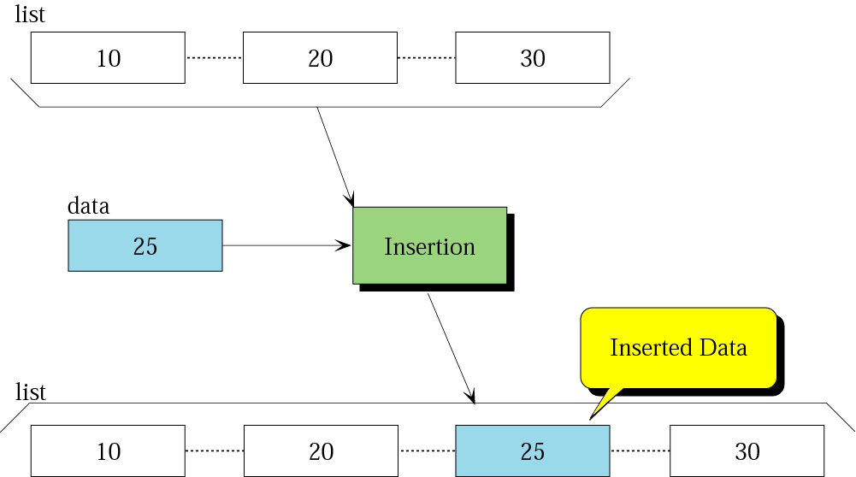
插入算法示意图
区分元素的序号和数组的下标，如a₁的序号为1，而其对应的数组下标为0。

Slide 24
算法描述
int InsList(SeqList *L, int i, ElemType e)
{ int k;
if( (i<1) || (i>L->last+2) )
{ printf(“插入位置i值不合法”)
return(ERROR);
}
if(L->last>=MAXSIZE-1)
{printf(“表已满无法插入”)；return(ERROR);}
for(k=L->last;k>=i-1;k--) //为插入元素而移动位置
L->elem[k+1]=L->elem[k];
L->elem[i-1]=e; //C语言数组第i个元素下标为i-1
L->last++;
return(OK);
}

Slide 25
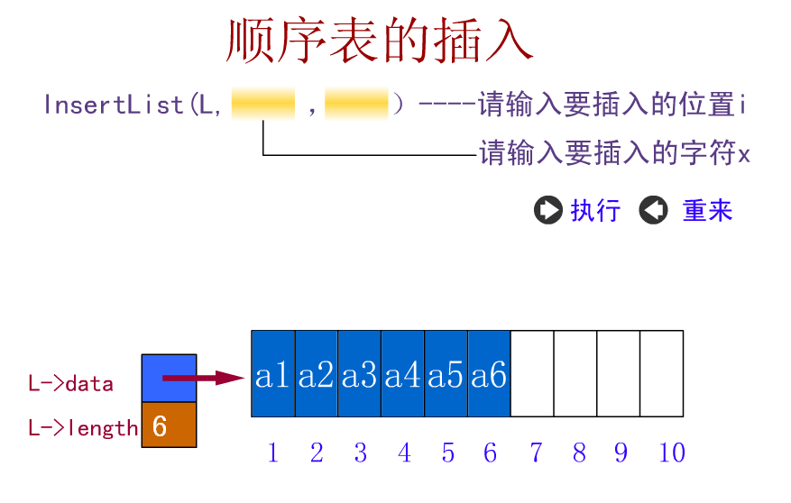
线性表的插入运算演示

Slide 26
（3）删除操作
线性表的删除运算是指将表的第i(1≤i≤n)个元素删去，使长度为n的线性表 (e₁，…,e_{i-1}，e_{i}，e_{i+1}，…，e_{n})，变成长度为n-1的线性表(e₁，…,e_{i-1}， e_{i+1}，…，e_{n})。

Slide 27
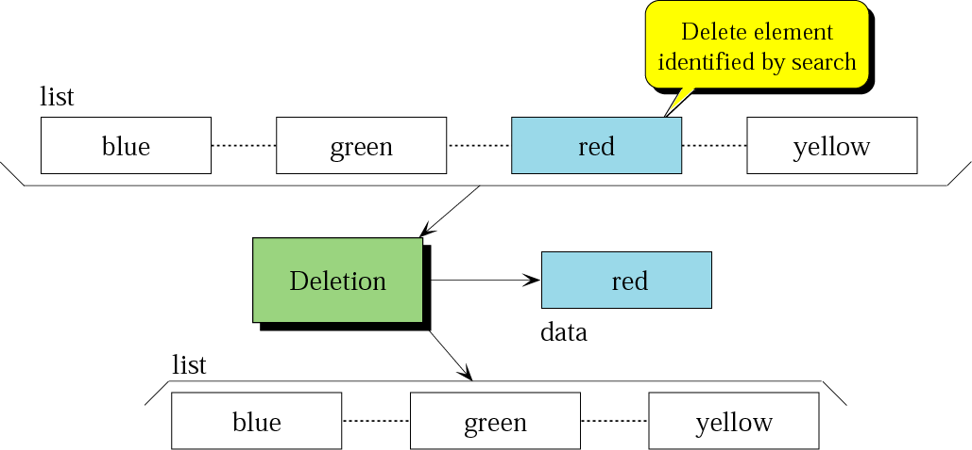
删除操作示意图
区分元素的序号和数组的下标，如a₁的序号为1，而其对应的数组下标为0。

Slide 28
算法描述
int DelList(SeqList *L, int i, ElemType *e)
//删除顺序表L中第i个元素,并用指针参数e返回其值
{ int k;
if((i<1)||(i>L->last+1))
{ printf(“删除位置不合法！”);
return(ERROR);
}
*e= L->elem[i-1];
for(k=i; k<=L->last; k++)
L->elem[k-1]= L->elem[k];
L->last--;
return(OK);
}

Slide 29
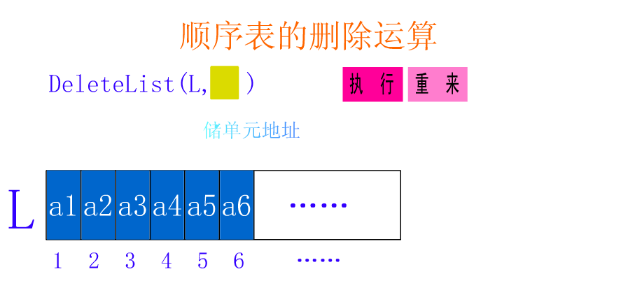
线性表的删除运算演示

Slide 30
算法分析
若i=L->last+1，则移位语句L->elem[k-1]=L->elem[k]不执行，因为循环变量的初值大于终值，此时不需要移动元素，仅将表长度减1即可。
当删除表头元素（i=1）时，移动元素的语句L->elem[k-1]=L->elem[k]需执行n-1次。
因此语句L->elem[k-1]=L->elem[k]的执行频度与删除位置i有关。

Slide 31
（4）合并算法
已知：有两个顺序表LA和LB，其元素均为非递减有序排列，编写一个算法，将它们合并成一个顺序表LC，要求LC也是非递减有序排列。算法思想：
  设表LC是一个空表，为使LC也是非递减有序排列，可设两个指针i、j分别指向表LA和LB中的元素
  若LA.elem[i]≤LB.elem[j] ，当前先将LA.elem[i]插入到表LC中
  若LA.elem[i]>LB.elem[j]，则当前先将LB.elem[j]插入到表LC中
  如此循环，直到其中一个表被扫描完毕，然后再将未扫描完的表中剩余的所有元素放到表LC中。

Slide 32
算法描述
void merge(SeqList *LA, SeqList *LB, SeqList *LC)
{ int i=0, j=0, k=0;
while(i<=LA->last&&j<=LB->last)
if(LA->elem[i]<=LB->elem[j])
{LC->elem[k]= LA->elem[i]; i++; k++;}
else
{LC->elem[k]=LB->elem[j]; j++; k++;}
while(i<=LA->last)
{LC->elem[k]= LA->elem[i]; i++; k++;}
while(j<=LB->last)
{LC->elem[k]= LB->elem[j]; j++; k++;}
LC->last=LA->last+LB->last+1;
}

Slide 33
顺序存储结构的优缺点
优点
  无需为表示结点间的逻辑关系而增加额外的存储空间；
  可方便地随机存取表中的任一元素。
缺点
  插入或删除运算不方便，除表尾的位置外，在表的其它位置上进行插入或删除操作都必须移动大量的结点，其效率较低;
  由于顺序表要求占用连续的存储空间，存储分配只能预先进行静态分配。因此当表长变化较大时，难以确定合适的存储规模。

Slide 34
三、线性表的链式存储

Slide 35

链表的定义与分类
链表定义
  采用链式存储结构的线性表称为链表(Linked list)。
链表分类
  从实现角度看，链表可分为
    动态链表
    静态链表
  从链接方式的角度看，链表可分为
    单链表
    循环链表
    双链表

Slide 36


1、单链表(Singly linked list)
结点(Node)
  为了正确地表示结点间的逻辑关系，必须在存储线性表的每个数据元素值的同时，存储指示其后继结点的地址（或位置）信息，这两部分信息组成的存储映象叫做结点（Node）。

Slide 37
单链表(Singly linked list)
  链表中的每个结点只有一个指针域，我们将这种链表称为单链表。
单链表包括两个域：
  数据域用来存储结点的值；
  指针域用来存储数据元素的直接后继的地址（或位置）。
头指针：指向链表头结点的指针。

Slide 38
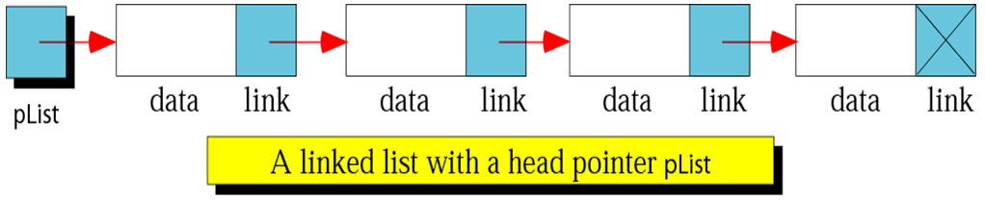
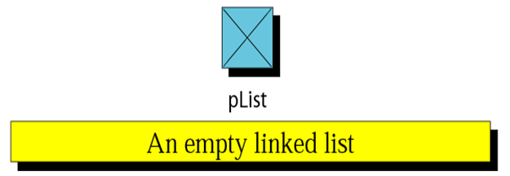
单链表(Singly linked list)
带头结点的单链表
带头结点的空单链表

Slide 39
单链表的存储结构描述
typedef struct Node
{ ElemType data;
struct Node *next;
}Node, *LinkList; //LinkList为结构指针类型

Slide 40
2、单链表上的基本运算
线性表的基本运算
  初始化单链表
  建立单链表
  单链表查找
  求单链表的长度
  单链表插入操作
  单链表删除
算法应用示例
  求两个集合的差

Slide 41
（1）初始单链表
void InitList(LinkList *L)
{
*L=(LinkList)malloc(sizeof(Node)); //建立头结点
(*L)->next=NULL; //建立空的单链表L
}

Slide 42
（2）建立单链表

Slide 43
A. 头插法建表
算法描述：从一个空表开始，重复读入数据，生成新结点，将读入数据存放到新结点的数据域中，然后将新结点插入到当前链表的表头结点之后，直至读入结束标志为止。

Slide 44
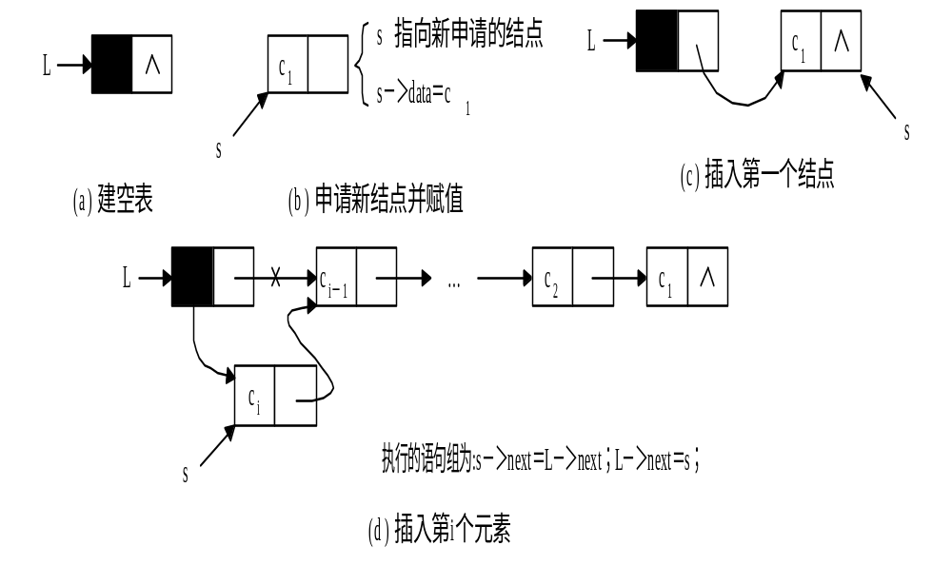
建立单链表

Slide 45
算法描述
void CreateFromHead(LinkList L)//L是已经初始化好的空链表的头指针
{ Node *s; char c; int flag=1;
while(flag）
{ c=getchar();
if(c!='$') //为读入的字符分配存储空间
{ s=(Node*)malloc(sizeof(Node));
s->data=c;
s->next=L->next;
L->next=s;
}
else
flag=0;
}
}

Slide 46
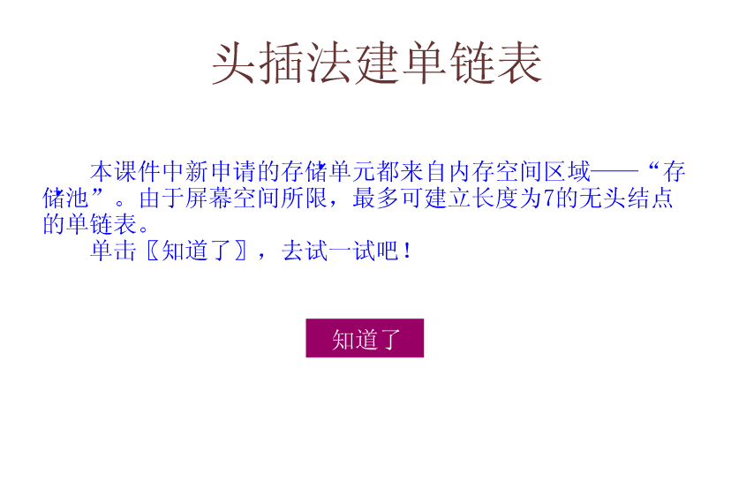
头插法建表算法演示

Slide 47
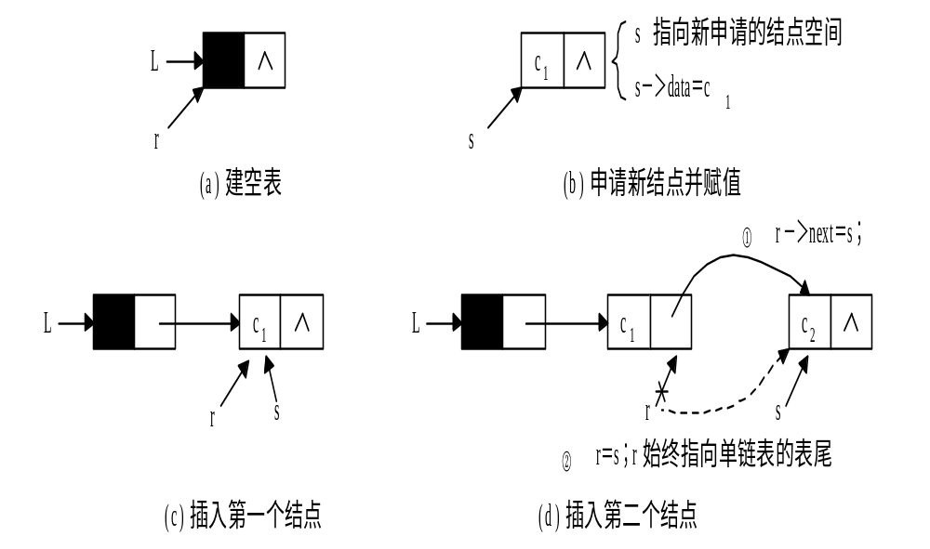
B. 尾插法建表

Slide 48
算法描述
void CreateFromTail(LinkList L)
{ Node *r, *s; int flag =1;
r=L;
while(flag) //输入“$”时flag为0，建表结束
{ c=getchar();
if(c!=’$’)
{ s=(Node*)malloc(sizeof(Node));
s->data=c; r->next=s; r=s
}
else{
flag=0; r->next=NULL;
}
}
}

Slide 49
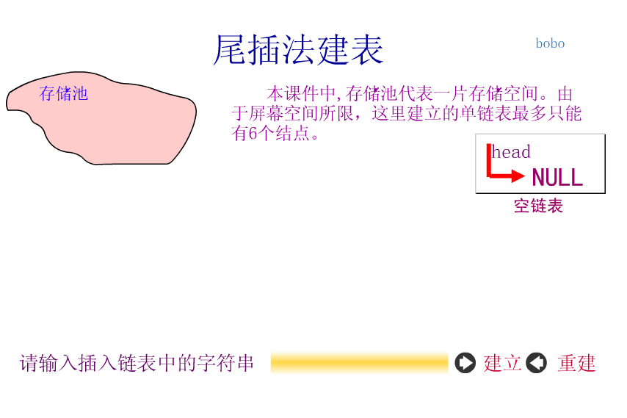
尾插法建表算法演示

Slide 50
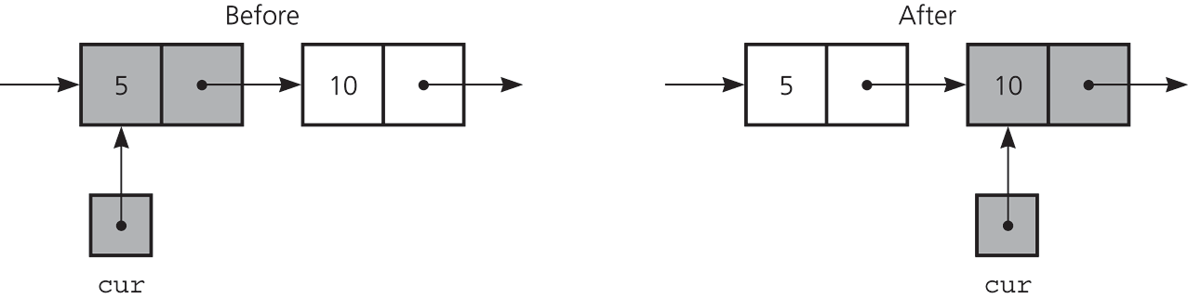
（3）单链表查找
The effect of the assignment cur = cur->next

Slide 51
A. 按序号查找
算法描述：设带头结点的单链表的长度为n，要查找表中第i个结点，则需要从单链表的头指针L出发，从头结点（L->next）开始顺着链域扫描，用指针p指向当前扫描到的结点，初值指向头结点（L->next），用j做记数器，累计当前扫描过的结点数（初值为0），当j = i 时，指针p所指的结点就是要找的第i个结点 。

Slide 52
算法描述
/*在带头结点的单链表L中查找第i个结点,若找到(1≤i≤n),则返回该结点的存储位置;否则返回NULL*/
Node *Get(LinkList L, int i)
{ int j; Node *p;
if(i<=0) return NULL;
p=L; j=0; //从头结点开始扫描
while((p->next!=NULL)&&(j<i))
{ p=p->next; //扫描下一结点
j ++; //已扫描结点计数器
}
if (i==j) return p; //找到了第i个结点
else return NULL; //找不到，i≤0或i>n
}

Slide 53
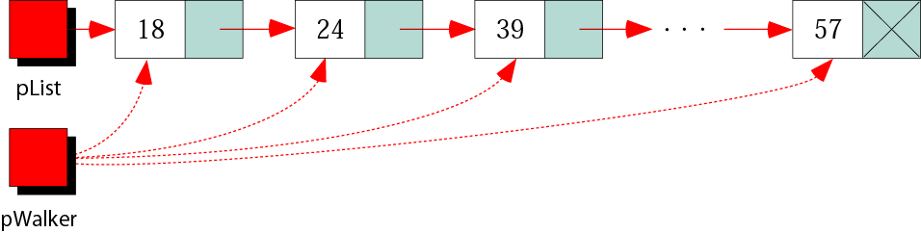
B. 按值查找
算法描述：按值查找是指在单链表中查找是否有结点值等于key的结点，若有的话，则返回首次找到的其值为key的结点的存储位置，否则返回NULL。查找过程从单链表的头指针指向的头结点出发，顺着链逐个将结点的值和给定值key作比较。

Slide 54
算法描述
/*在带头结点的单链表L中查找其结点值等于key的结点，若找到则返回该结点的位置p，否则返回NULL*/
Node *Locate(LinkList L, ElemType key)
{ Node *p;
p=L->next; //从表中第一个结点比较
while(p!=NULL)
if(p->data!=key)
p=p->next;
else
break;//找到结点key，退出循环
return p;
}

Slide 55
（4）求单链表的长度
//求带头结点的单链表L的长度
int ListLength(LinkList L)
{ Node *p;
p=L->next;
j=0;//用来存放单链表的长度
while (p!=NULL)
{ p=p->next;
j ++;
}
return j;
}

Slide 56
（5）单链表插入操作
算法描述
  要在带头结点的单链表L中第i个数据元素之前插入一个数据元素e的过程如下：（1）首先需要在单链表中找到第i-1个结点并由指针pre指示；（2）然后申请一个新的结点并由指针s指示，其数据域的值为e；（3）使s结点的指针域指向第i个结点，修改第i-1个结点的指针使其指向s。

Slide 57
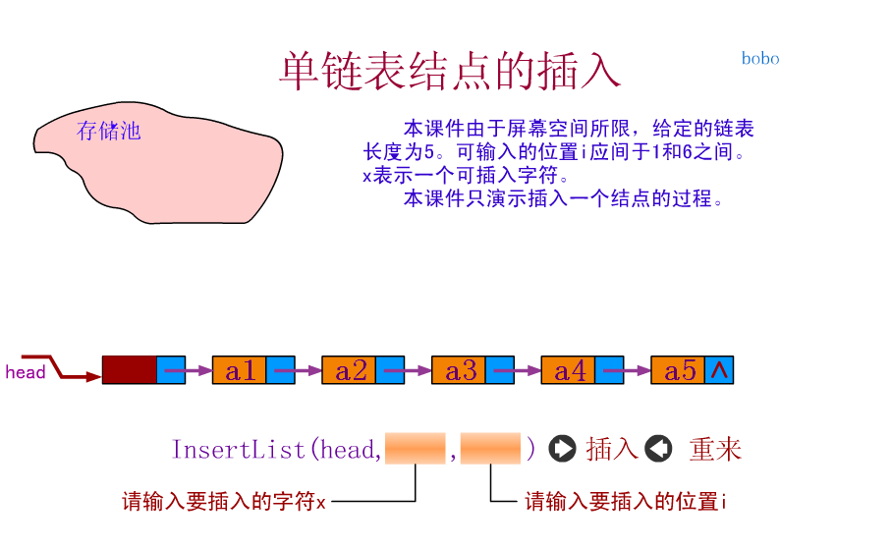
单链表插入操作演示

Slide 58
算法描述
int InsList(LinkList L, int i, ElemType e)
{ Node *pre, *s; int k;
if(i<1) return ERROR;
pre=L; k=0;
while(pre!=NULL&&k<i-1)
{ pre=pre->next;
k=k+1;
}
if(!pre)
{printf(“插入位置不合理！”); return ERROR;}
s=(Node*)malloc(sizeof(Node));
s->data=e; s->next=pre->next; pre->next=s;
return OK;
}

Slide 59
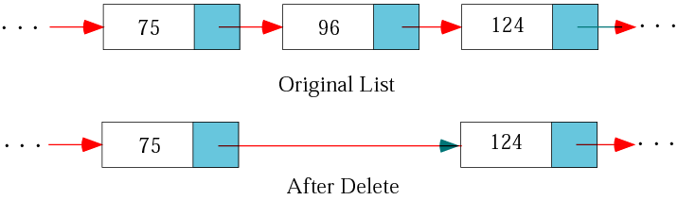
（6）单链表删除
算法描述
  欲在带头结点的单链表L中删除第i个结点，则首先要通过计数方式找到第i-1个结点并使pre指向第i-1个结点，而后删除第i个结点并释放结点空间。

Slide 60
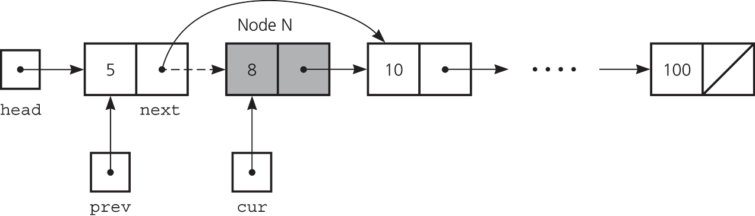
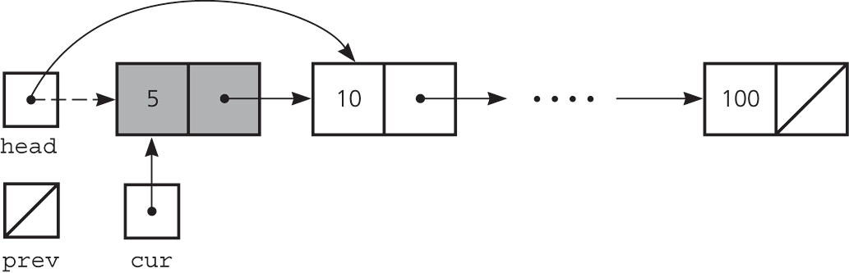
Fig. Deleting a node from a linked list
Fig. Deleting the first node

Slide 61
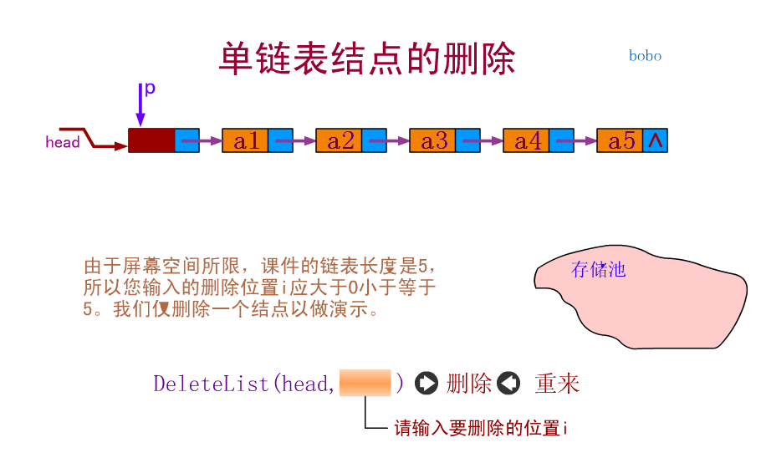
单链表删除算法演示

Slide 62
算法描述
//在带头结点的单链表L中删除第i个元素，并保存其值到变量*e中
int DelList(LinkList L, int i, ElemType *e)
{ Node *pre, *r; int k;
pre=L; int k =0;
while(pre->next!=NULL&&k<i-1)
{pre=pre->next; k=k+1;}
if(!(pre->next))
{printf(“所删结点位置i不合理”); return ERROR;} r=pre->next; pre->next=pre->next->next; *e=r->data;
free(r);
return OK;
}

Slide 63
※算法应用示例：求两个集合的差
已知
  以单链表表示集合，假设集合A用单链表LA表示，集合B用单链表LB表示，设计算法求两个集合的差，即LA-LB。
算法思想
  由集合运算的规则可知，集合的差LA-LB中包含所有属于集合A而不属于集合B的元素。具体做法是，对于集合A中的每个元素e，在集合B的链表LB中进行查找，若存在与e相同的元素，则从LA中将其删除。

Slide 64
算法描述
void Difference (LinkList LA, LinkList LB) //求两个集合的差集
{
Node *pre, *p, *q, *r;
//p指向LA表中的某一结点, 而pre始终指向p的前驱
pre=LA; p=LA->next;
while(p!=NULL)
{ q=LB->next;
while(q!=NULL && q->data!=p->data)
q=q->next;
if (q!=NULL)
{r=p; pre->next=p->next; p=p->next; free(r);}
else
{pre=p; p=p->next;}
}
}

Slide 65
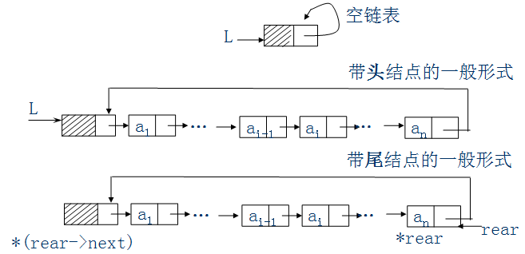
3、循环链表(Circular Linked List)
循环链表是一个首尾相接的链表。将单链表最后一个结点指针域由NULL改为指向头结点或线性表中的第一个结点，得到的单链形式的循环链表，称为循环单链表。

Slide 66
两个循环单链表合并为一个循环单链表
已知
  有两个带头结点的循环单链表LA、LB，编写一个算法，将两个循环单链表合并为一个循环单链表，其头指针为LA。
算法思想
  先找到两个链表的尾，并分别由指针p、q指向它们，然后将第一个链表的尾与第二个表的第一个结点链接起来，并修改第二个表的尾q，使它的链域指向第一个表的头结点。

Slide 67
算法描述（一）
//将两个链表的首尾连接起来
LinkList merge_one(LinkList LA, LinkList LB)
{ Node *p, *q; p=LA; q=LB;
while (p->next!=LA) p=p->next; //找到表LA的表尾 while (q->next!=LB) q=q->next; //找到表LB的表尾 p->next=LB->next;
q->next=LA;
free(LB);
return(LA);
}
此算法需要遍历链表，找到表尾，其执行时间是O(n)

Slide 68
算法描述（二）
//将两个链表的首尾连接起来
LinkList merge_two(LinkList RA, LinkList RB)
{ Node *p;
p=RA->next;
RA->next=RB->next->next;
free(RB->next);
RB->next=p;
return(LB);
}
此算法无需循环遍历找尾结点，只需要直接修改尾结点的指针域，其执行时间是O(1)

Slide 69
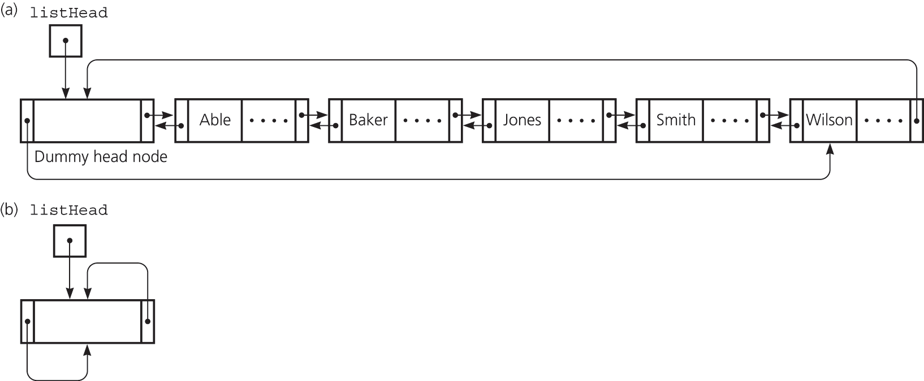
4、双向链表(Doubly Linked List)
双向链表：在单链表的每个结点里再增加一个指向其前趋的指针域prior。这样形成的链表中就有两条方向不同的链。

Slide 70
双向链表的结构定义
typedef struct Dnode
{
ElemType data；
struct DNode *prior,*next；
}DNode, *DoubleList；

Slide 71
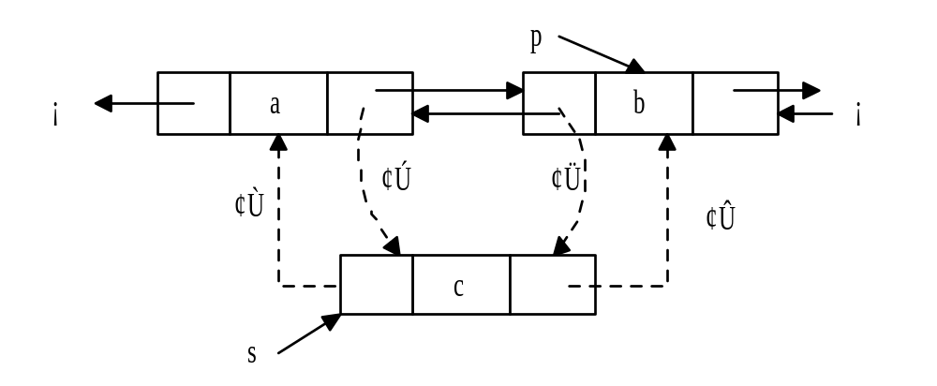
（1）双向链表的前插操作

Slide 72
算法描述
void DlinkIns(DoubleList L, int i, ElemType e)
{ DNode *s,*p;
… /*首先检查待插入的位置i是否合法*/
… /*若位置i合法，则让指针p指向它*/
s=(DNode*)malloc(sizeof(DNode));
if(s)
{ s->data=e;
s->prior=p->prior; p->prior->next=s;
s->next=p; p->prior=s; return TRUE;
}
else return FALSE;
}

Slide 73
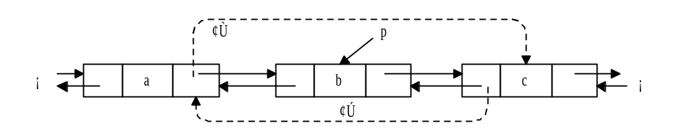
（2）双向链表的删除操作

Slide 74
算法描述
int DlinkDel(DoubleList L,int i,ElemType *e)
{ DNode *p;
… /*首先检查待删除的位置i是否合法*/
… /*若位置i合法，则让指针p指向它*/
*e=p->data;
p->prior->next=p->next;
p->next->prior=p->prior;
free(p);
return TRUE;
}

Slide 75
双向链表应用举例
已知：设一个循环双链表L=(a,b,c,d)编写一个算法将链表转换为L=(b,a,c,d)。
算法思想：交换表中前两个元素的次序。
void swap(DLinkList L)
{ DNode *p, *q, *h;
h=L->next; //h指向表中的第一个结点，即a
p=h->next; //p指向b结点
q=h->prior;//保存a 结点的前驱
h->next=p->next; p->next->prior=h; //变换指针指向
p->prior=q; p->next=h; L->next=p;
}

Slide 76
顺序表和链表的比较

Slide 77
基于空间的考虑
  当线性表的长度变化较大，难以估计其存储规模时，采用动态链表作为存储结构较好。
    顺序表的存储空间是静态分配的，在程序执行之前必须明确规定它的存储规模。若线性表的长度n变化较大，则存储规模难于预先确定。
    在静态链表中，初始存储池虽然也是静态分配的，但若同时存在若干个结点类型相同的链表，则它们可以共享空间，使各链表之间能够相互调节余缺，减少溢出机会。
    动态链表的存储空间是动态分配的，只要内存空间尚有空闲，就不会产生溢出。

Slide 78

基于空间的考虑
  顺序表的存储密度为1，而链表的存储密度小于1。当线性表的长度变化不大，易于事先确定其大小时，为了节约存储空间，宜采用顺序表作为存储结构。
    所谓存储密度(Storage Density)是指结点数据本身所占的存储量和整个结点结构所占的存储量之比，即：存储密度=结点数据本身所占的存储量/结点结构所占的存储总量。
    一般地，存储密度越大，存储空间的利用率就高。在链表中的每个结点，除了数据域外，还要额外设置指针（或光标）域，从存储密度来讲，这是不经济的。

Slide 79
基于时间的考虑
  若线性表的操作主要是进行查找，很少做插入和删除时，采用顺序表做存储结构为宜。
    顺序表是由向量实现的，它是一种随机存取结构，对表中任一结点都可以在O (1) 时间内直接地存取；
    链表中的结点，需从头指针起顺着链找才能取得。
  对于频繁进行插入和删除的线性表，宜采用链表做存储结构。若表的插入和删除主要发生在表的首尾两端，则采用尾指针表示的单循环链表为宜。
    在链表中的任何位置上进行插入和删除，都只需要修改指针。
    在顺序表中进行插入和删除，平均要移动表中近一半的结点，尤其是当每个结点的信息量较大时，移动结点的时间开销相当可观。

Slide 80
基于语言的考虑
  对于没有提供指针类型的高级语言，若要采用链表结构，则可以使用游标实现的静态链表。虽然静态链表在存储分配上有不足之处，但它是和动态链表一样，具有插入和删除方便的特点。
即使是对那些具有指针类型的语言，静态链表也有其用武之地。特别是当线性表的长度不变，仅需改变结点之间的相对关系时，静态链表比动态链表可能更方便。

Slide 81
四、线性表应用—一元多项式的表示及相加

Slide 82
1、一元多项式的表示
一个一元多项式A_{m}(x)可按降幂的形式写成：
在计算机内，可以用一个线性表A来表示：
A=(a₀，a₁，a₂， …，a_{n})
用单链表存储多项式的结点结构
typedef struct Polynode{
int coef;
int exp;
struct Polynode *next;
}Polynode, *Polylist;

Slide 83
2、建立多项式链表
输入多项式系数和指数，用尾插法建立多项式链表。
Polylist polycreate()
{ Polynode *head, *rear, *s; int c,e;
/*建立多项式的头结点, rear 始终指向单链表的尾*/
rear=head =(Polynode *)malloc(sizeof(Polynode));
scanf("%d,%d",&c,&e);/*键入多项式的系数和指数项*/
while(c!=0) /*若c=0，则代表多项式的输入结束*/
{ s=(Polynode*)malloc(sizeof(Polynode));
s->coef=c ; s->exp=e ;rear->next=s ; /*在当前表尾做插入*/
rear=s; scanf("%d,%d",&c,&e);
}
/*将表的最后一个结点的next置NULL, 以示表结束*/
rear->next=NULL;
return(head);
}

Slide 84
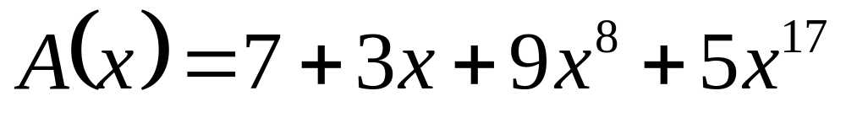
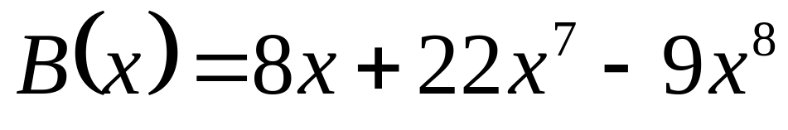
3、两个多项式相加
用两个单链表分别表示两个多项式:
-1
7
0
3
1
9
8
5
17
∧
polya
-1
8
1
22
7
-9
8
∧
polyb

Slide 85
两个多项式中所有指数相同的项的对应系数相加，若和不为零，则构成“和多项式”中的一项；所有指数不相同的项均复抄到“和多项式”中。
  若p->exp < q->exp，则结点p所指的结点应 是“和多项式”中的一项，令指针p后移；
  若p->exp > q->exp，则结点q所指的结点应是“和多项式”中的一项，将结点q插入在结点p之前，且令指针q在原来的链表上后移；
  若p->exp = q->exp，则将两个结点中的系数相加，当和不为零时修改结点p的系数域，释放q结点；若和为零，则和多项式中无此项，从A中删去p结点，同时释放p和q结点。

Slide 86
算法描述
void polyadd(Polylist polya, Polylist polyb)
{ Polynode *p, *q, *tail, *temp; int sum;
p=polya->next; q=polyb->next;
tail=polya;
while(p && q)
{ if(p->exp < q->exp)
{tail->next=p; tail=p; p=p->next;}
else if(p->exp > q->exp)
{tail->next=q; tail=q; q=q->next;}

Slide 87
else
{ sum=p->coef+q->coef;
if(sum)
{ p->coef=sum;
tail->next=p; tail=p; p=p->next;
temp=q; q=q->next; free(temp);
}
else
{ temp=p; p=p->next; free(temp);
temp=q; q=q->next; free(temp);
}
}
}
if(p) tail->next=p;
else tail->next=q;
}

Slide 88
要点小结
线性表的特征
线性表存储方式
  顺序表
    静态存储
  链表
    动态存储
单链表的操作特点
链表处理中的相关技术
  单链表与多重链表的差别
  一般链表与循环链表的差别

Slide 89



Questions - Discussion

Slide 90


作业提交
作业提交
  P69-4、8
实验报告提交
  ftp://10.132.254.1:6727

Slide 91

网络资源
http://jpkc.nwu.edu.cn/datastr/(耿国华)
http://www.nist.gov/dads/(Dictionary)
http://www.student.seas.gwu.edu/~idsv/idsv.html(Interactive Data Structure Visualizations)
http://www.datastructures.info/
http://courses.cs.vt.edu/~csonline/DataStructures/Lessons/index.html
http://www.cs.sunysb.edu/~skiena/214/lectures/(Steven S. Skiena, Stony Brook University)
http://www.informatics.susx.ac.uk/courses/dats/dats.html(Kingsley Sage)

Slide 92


再 见
345783511
13567726727

Slide 93
『数据结构 · DATA STRUCTURES』
Algorithms
+
Data Structures
=Programs
Copyright © 2008 Wenzhou University. All rights reserved.
This presentation, slides, or hardcopy may NOT be used for short courses, industry seminars, or consulting purposes. The names of actual companies and products mentioned herein may be the trademarks of their respective owners. This presentation is for informational purposes only.

Slide 94
Algorithms
Create list
Insert node
Delete node
List search
Retrieve node
Empty list
Full list
List count
Traverse list
Destroy list

Slide 95
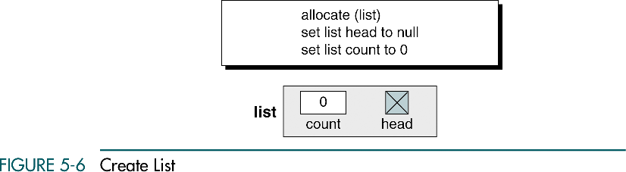
Create list

Slide 96
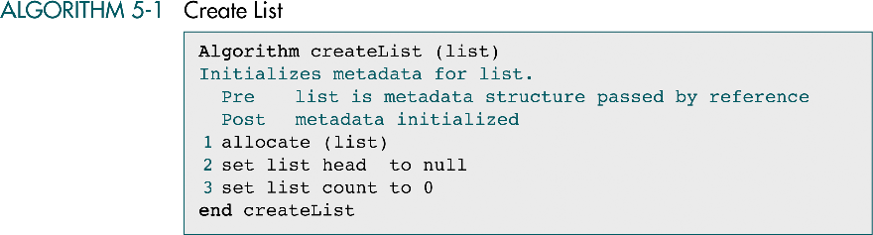
Create list

Slide 97
Insert node
Only its logical predecessor is needed.
There are three steps to the insertion:
  Allocate memory for the new node and move data to the node.
  Point the new node to its successor.
  Point the new node’s predecessor to the new node.

Slide 98
Insert node
Insert into empty list
Insert at beginning
Insert in middle
Insert at end

Slide 99
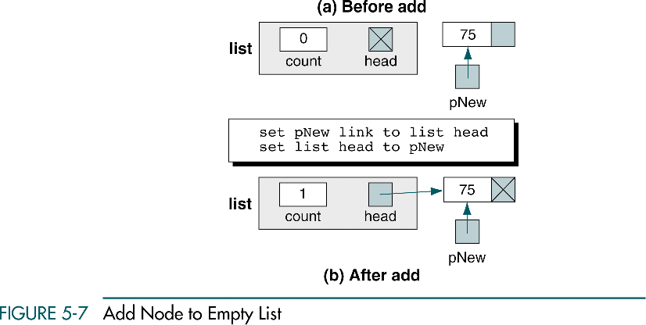
Insert into empty list

Slide 100
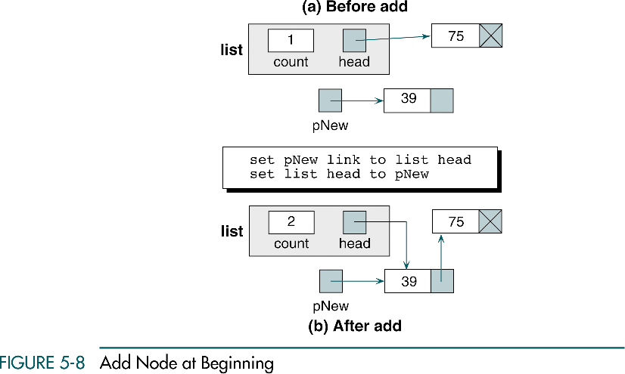
Insert at beginning

Slide 101
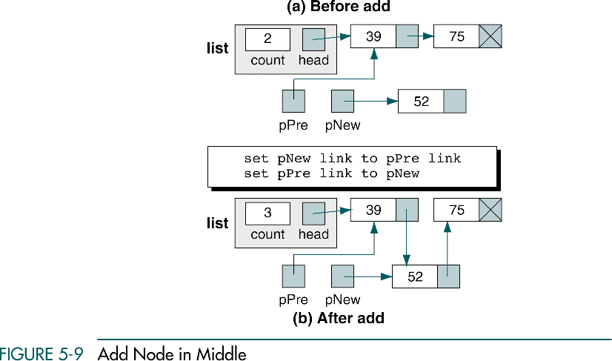
Insert in middle

Slide 102
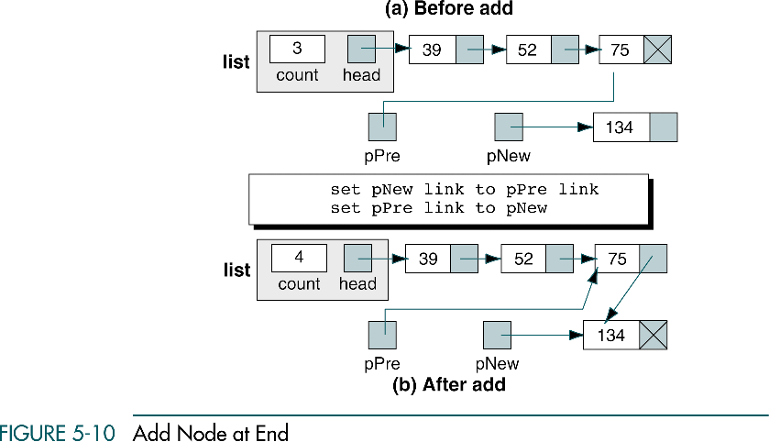
Insert at end

Slide 103
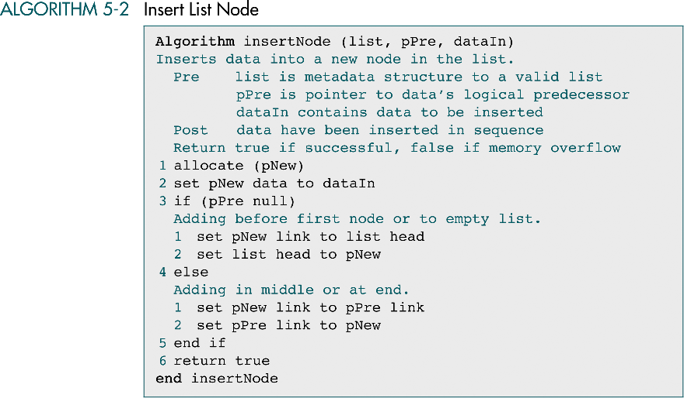

Slide 104
Delete node
Delete first node
General delete case

Slide 105
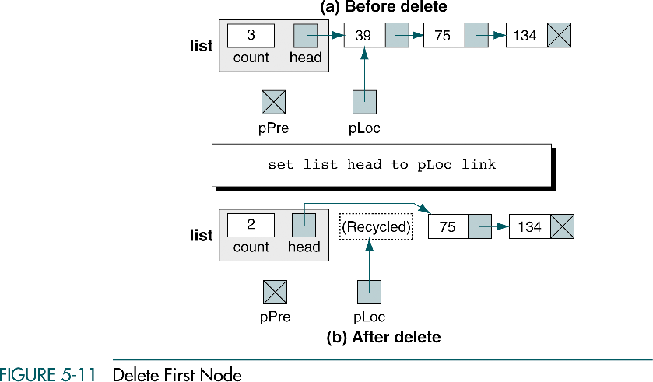
Delete first node

Slide 106
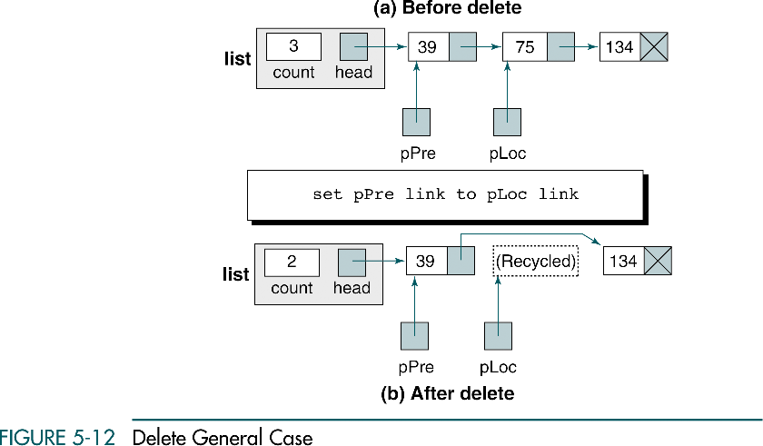
Delete general case

Slide 107
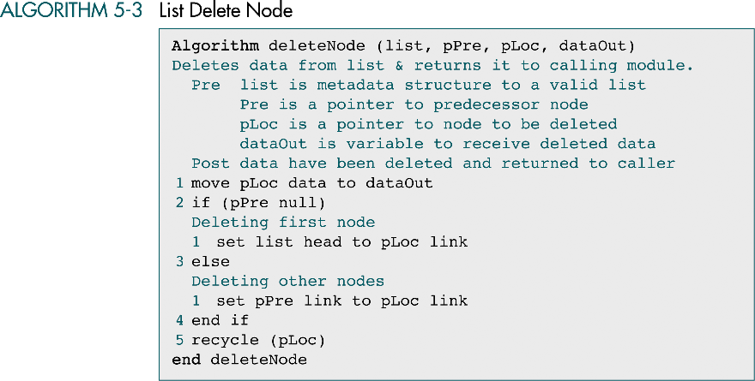

Slide 108
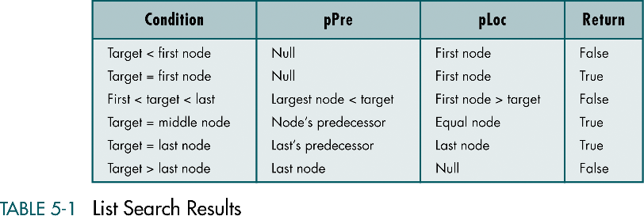
List search

Slide 109
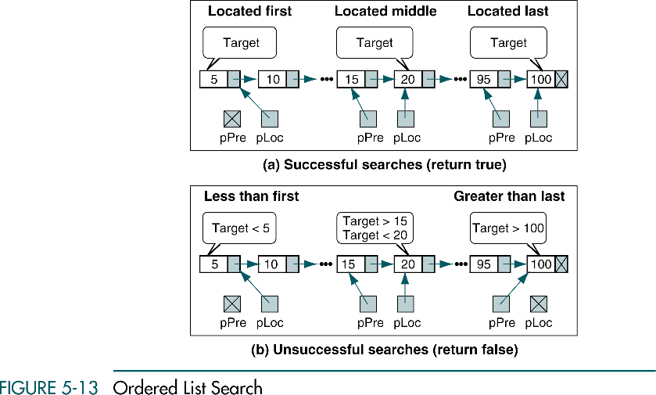

Slide 110
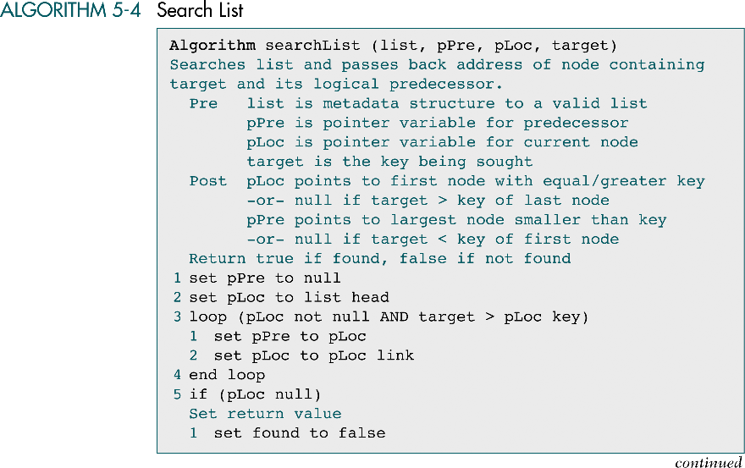

Slide 111
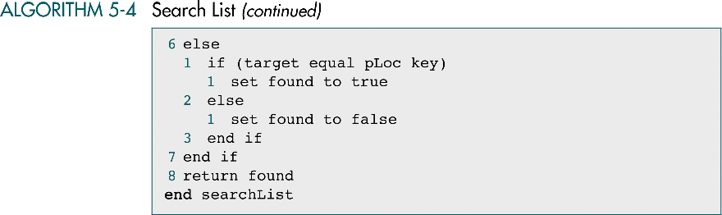

Slide 112
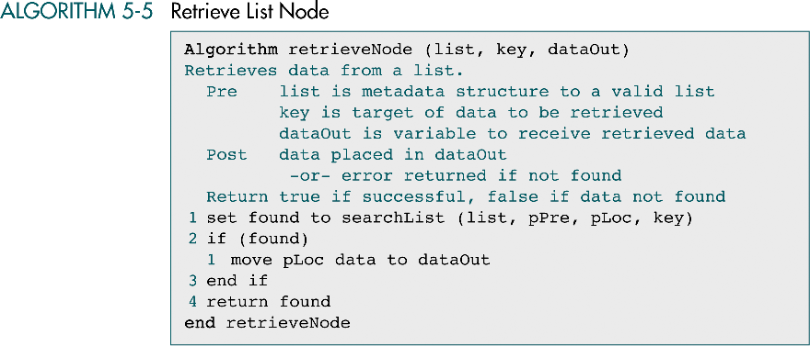
Retrieve node

Slide 113
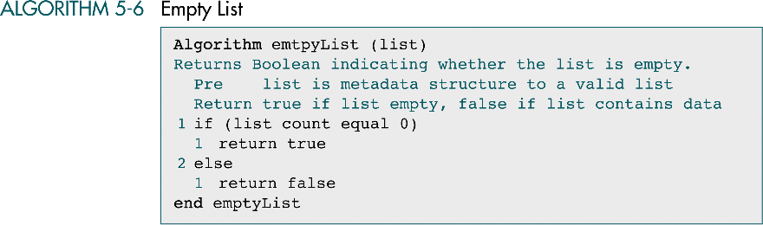
Empty list

Slide 114
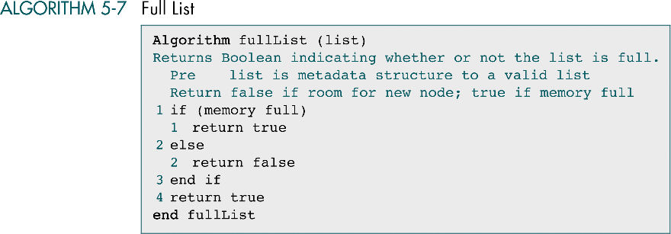
Full list

Slide 115
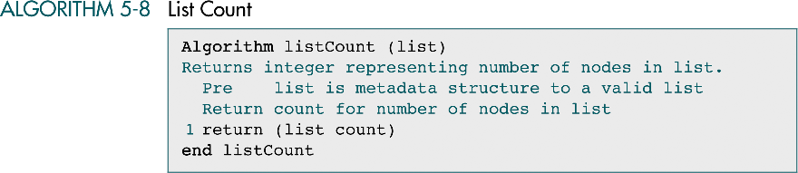
List count

Slide 116
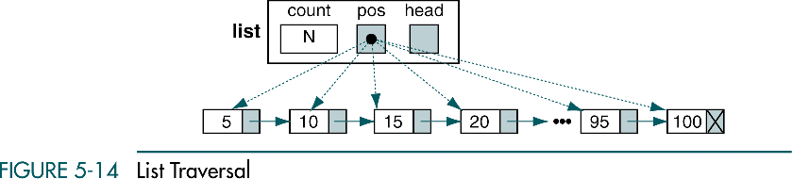
Traversal list

Slide 117
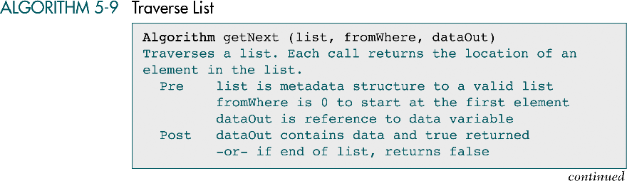

Slide 118
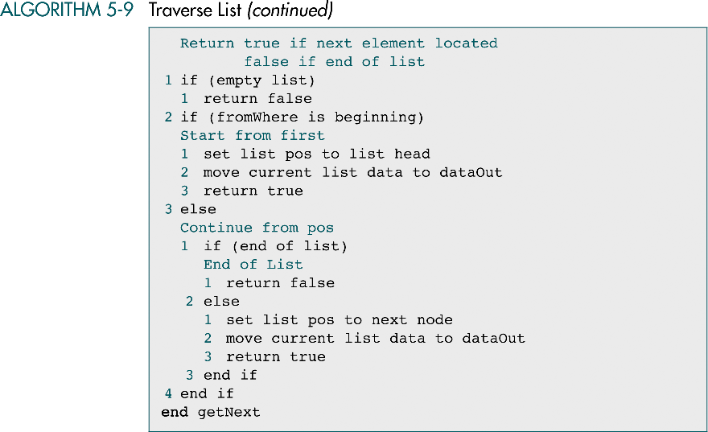

Slide 119
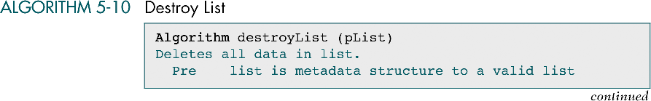

Destroy list

